Slide 1
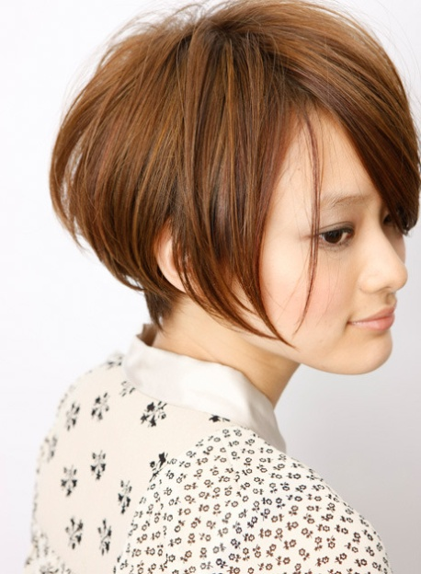
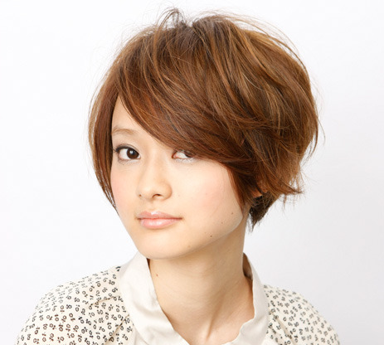
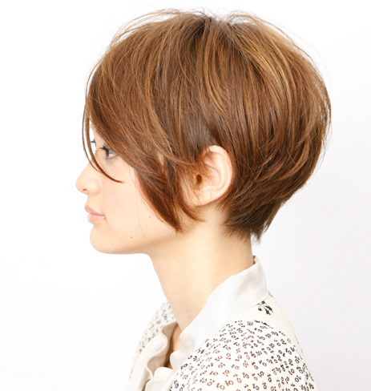
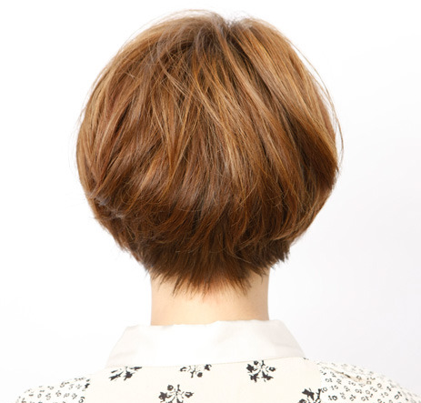
Double base Bob
-섹션 바리에이션을 이용 bob style의 다각도로 분석하고 질감과 양감조절로 단조로운 느낌을 보다 창조적으로 변화를 줄수 있다.
준비물- 통가발1ea(필수)
컷 도구 일체
스타일링 도구

Slide 2


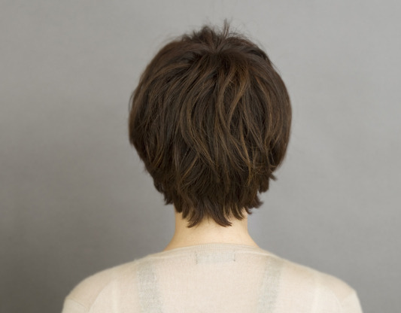

Miracle Short Bob

